Slide 1
第9章 邮件接收和发送客户端之二
在第8章中详细的讲解了邮件发送协议SMTP和邮件接收协议POP3。并且在最底层通过socket编写了与邮件服务器交互的命令，来完成邮件的接收和发送等等操作。但界面做的比较粗糙，功能的实现看起来比较费劲。这一章将要介绍另一种方法——使用第三方的组件Jmail，它可以轻松实现与邮件服务器的交互，这样我们就可以腾出更多的时间改造粗糙的界面了。

Slide 2
9.1 邮件管理器简介
这节将带领大家提前看看我们这章要实现的示例的运行效果。这算是一个展示，主要用来吸引大家对本章内容的学习兴趣。

Slide 3
9.1.1 程序主界面
主界面用来管理3个对话框的显示：收件箱、发件箱和设置对话框，如图9.1所示。

Slide 4
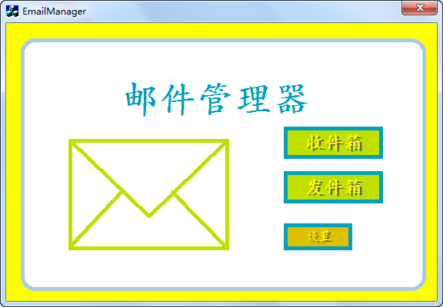
图9.1 程序主界面
操作起来很简单，只要单击相应的按钮就会跳转到相应的对话框中。

Slide 5
9.1.2“设置”对话框
“设置”对话框是程序启动后最先跳出来的界面。程序建议用户先填写相关信息，以便其它按钮对话框功能的实现。 “设置”对话框的界面如图9.2所示。

Slide 6
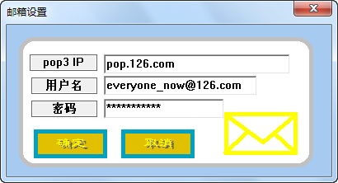
图9.2 “设置”对话框
用户需要填写的信息包括：POP3服务器IP地址、用户名和密码信息。这些信息会在，“收件箱”对话框初始化和“发件箱”对话框发送邮件时用到，所以程序优先弹出这个对话框引导用户填写。

Slide 7
9.1.3 收件箱
当用户单击程序主界面上的“收件箱”按钮时，就会弹出如图9.3所示的“收件箱”对话框。

Slide 8
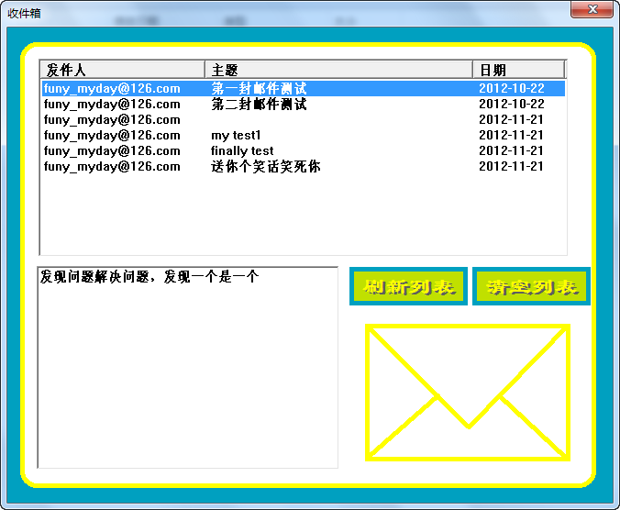
图9.3 收件箱对话框

Slide 9
当用户在“设置”对话框上填写了邮箱用户名和密码信息后，收件箱会在上边的列表框自动列出邮箱中的所有邮件信息，“刷新列表”按钮可以用来更新接收到的所有邮件，当用户用鼠标单击相应邮件的列表项时，下面的文本框会自动列出相应邮件的内容。“清空列表”按钮，顾名思义就是用来清空邮件列表和文本框内容的。
作为参照，我们在网页上打开邮箱，查看收件箱，如图9.4所示。

Slide 10
图9.4 通过网页登陆邮箱查看邮件

Slide 11
9.1.4 发件箱
当用户在程序主界面上单击“发件箱”按钮时，就会弹出如图9.5所示的“发件箱”对话框。

Slide 12
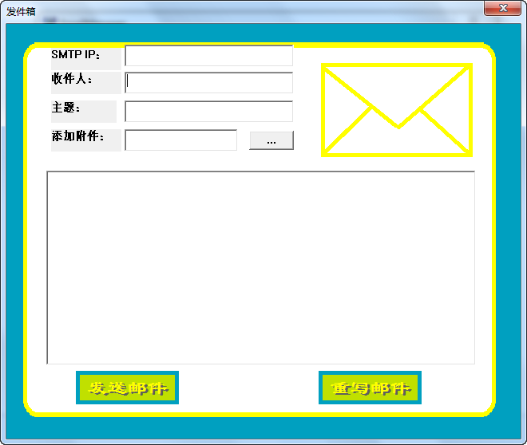
图9.5 发件箱对话框

Slide 13
用户发送邮件时要填写的信息包括：SMTP服务器的IP地址（SMTP服务器负责邮件的发送，它的IP地址可以在邮件服务器提供商的官网上找到）、收件人邮箱地址、邮件的主题、邮件的内容和添加的附件，本实例一封邮件只可以添加一个附件。单击“发送邮件”按钮就可以发送了，发送成功会有提示信息，“重写邮件”按钮只会清空邮件内容。
填写发信内容如图9.6所示。

Slide 14
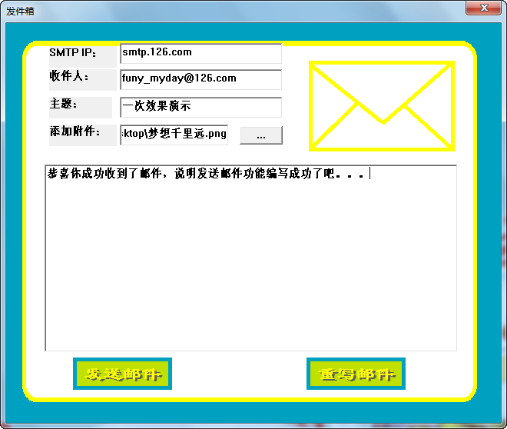
图9.6 发送邮件内容填写
添加的附件是一副图片，如图9.7所示。

Slide 15
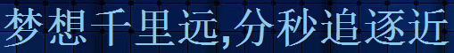
图9.7 附件添加的图片
单击“发送邮件”按钮，发送成功会弹出提示框，如图9.8所示。

Slide 16
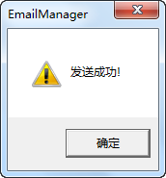
图9.8 邮件发送成功
用网页登录邮箱，查看如图9.9所示。

Slide 17
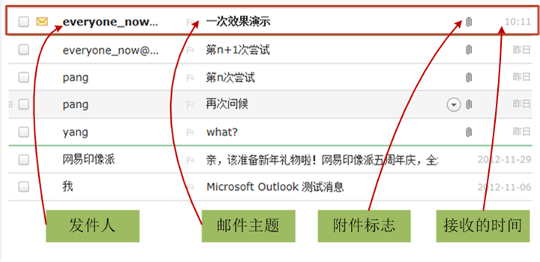
图9.9 通过网页登录邮箱
打开刚接收到的邮件，如图9.10所示。

Slide 18
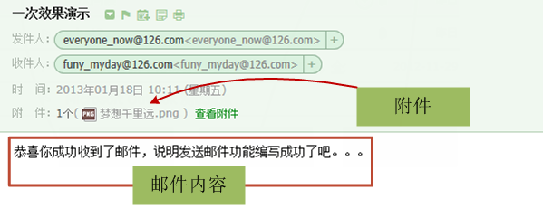
图9.10 通过网页打开邮件
使用提供的预览功能查看附件，如图9.11所示。

Slide 19
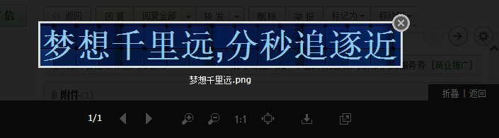
图9.11 附件预览

Slide 20
9.1.5 “正在处理中…”对话框
在打开“收件箱”对话框时会伴随着另一个对话框的“闪现”，因为它的出现十分的短暂，不易被察觉，截图是通过对程序代码做了“睡眠”处理，才有幸捕捉到它的行踪的，如图9.12和图9.13所示。

Slide 21
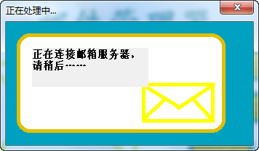
图9.12 “正在处理中…”对话框1

Slide 22
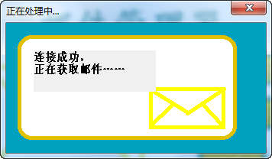
图9.13 “正在处理中…”对话框2

Slide 23
图示对话框是在不同阶段弹出的，然后会自动关闭。
怎么样？界面不再是单调的灰色，同样连按钮都变了。由于笔者的绘画功底比较差，所以这里只是起到一个抛砖引玉的作用，有自信的读者完全可以将程序绘制的更好看。当然从网上搜集些好看的素材同样不失为一个好主意。本章的背景素材全是由笔者借助于window 7自带的“画图”工具完成的，如图9.14所示。

Slide 24
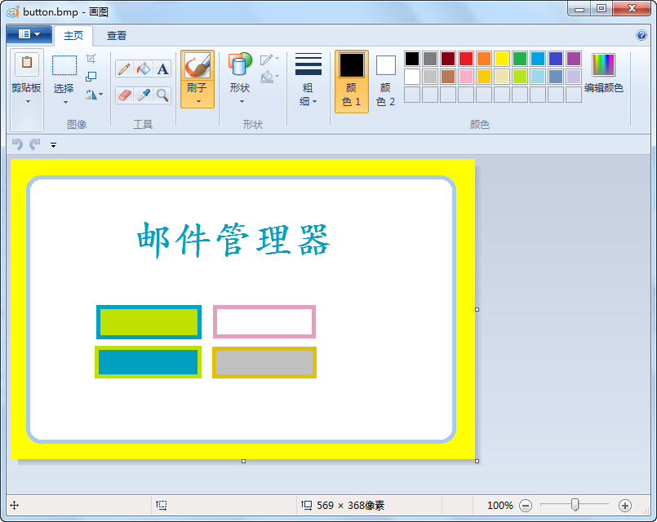
图9.14 “画图”工具

Slide 25
提醒：我们的邮件管理器可以登录任何邮件服务提供商的邮箱，也可以发送邮件，但是需要用户手动填写邮件服务提供商服务器的网址，分别是：用来接收邮件的POP3服务器的网址、用来发送邮件的SMTP服务器的网址，这个可以在邮件服务提供商的网站上找到。比如，示例所用的是126的邮箱，那么网址分别是：pop.126.com和smtp.126.com。填写不正确会影响邮件的接收和发送。

Slide 26
9.2 Jmail简介
Jmail就是一个第三方邮件操作的组件，常用于Web服务器端。它可应用于网站，使其拥有发送和接收邮件的能力，例如注册时邮箱收到的激活邮件就是由它发送的。Jmail同样也可应用于一般的应用程序。它有以下的一些特点：
可以发送附件。
当然，它还有最重要的特点，免费!是不是可以考虑下使用看看。

Slide 27
9.2.1 如何使用Jmail
Jmail组件就是一个后缀为dll的库，使用前需要在电脑上注册，可以通过以下两种方式注册：
方法一：使用官网提供的安装程序。
方法二：找到Jmail组件库，通过命令窗口定位到这个库，使用命令“regsvr32 jmail.dll”注册即可。
官网提供的安装程序会完成如下功能：
检测电脑上是否已经有了一个Jmail的版本，会让用户选择“卸载”或“停止安装”。

Slide 28
笔者写本章节时，Jmail的版本是4.5.0。高级的版本可能不会再提供一些低版本的函数，所以提醒读者，本章示例所用的Jmail版本是4.3。这里演示下应用向导安装组件的过程。
从官网或者网上找到Jmai4.3的安装程序，开始安装，如图9.15所示。

Slide 29
图9.15 安装过程1
在向导的第4步选择安装的位置，如图9.16所示。

Slide 30
图9.16 安装过程2
在向导的第5步选择安装的方式，我们选择“Typical”，如图9.17所示。

Slide 31
图9.17 安装过程3
很简单的步骤，动动鼠标就能轻松完成。组件已经注册了，我们看看安装目录下的文件，如图9.18所示。

Slide 32
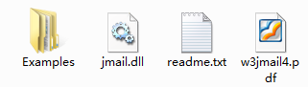
图9.18 目录下的文件
可以看到jmail.dll、一个自述文档readme.txt和一个PDF格式的使用手册，文件夹中包含了使用了这个组件的示例，如图9.19所示。

Slide 33
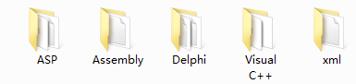
图9.19 组件使用示例源代码
我们要使用这个组件，需要复制jmail.dll到工程文件下，然后在stdafx.h文件中加入如下语句：
#import "jmail.dll"
using namespace jmail;
那么我们就可以在程序的源代码中直接使用jmail提供的属性和方法了。

Slide 34
9.2.2 属性
Jmail的常用属性字段如下：
From：发件人邮箱号。

Slide 35
9.2.3 方法
Jmail的常用方法如下：
AddAttachment("filename",[ContentType])，用来添加附件。

Slide 36
9.2.4 发送和接收邮件示例
首先看下发送邮件的代码，如下：
01 //首先创建一个jmail.message对象
02 jmail::IMessagePtr pMessage("JMail.Message");
03
04 //填充发件人邮箱
05 pMessage->From = "everyone_now@126.com";
06 // 发件人姓名
07 pMessage->FromName = "pang";
08 // 添加收件人
09 pMessage->AddRecipient(("funy_myday@126.com", "", "");
10 // 优先级设置
11 pMessage->Priority = 3;
12 // 编码方式设置
13 pMessage->Charset = "GB2312";

Slide 37
14 // 主题
15 pMessage->Subject = "一次小小的尝试";
16 // 正文
17 pMessage->Body = "在邮箱中看到了我？恭喜你成功的发送了邮件！";
18 // 添加附件
19 pMessage->AddAttachment("C:\\image.bmp",
20 VARIANT_TRUE, "image/gif");
21 //发件人的邮箱
22 pMessage->MailServerUserName = "everyone_now@126.com";
23 //发件人的登录密码，这里就暂用*代替吧
24 pMessage->MailServerPassWord = "*******";
25 //发送邮件
26 pMessage->Send("smtp.126.com", VARIANT_FALSE);
27 //释放对象
28 pMessage.Release();

Slide 38
可以看到，代码只是完成了信息的填充功能，即将各类信息对号入座，最后发送邮件。代码中有详细的注释，就不一一细说了。再来看看接收邮件的代码吧，如下：
01 //首先，创建一个jmail.pop3对象实例
02 jmail::IPOP3Ptr pPOP3("JMail.POP3");
03
04 // 设置连接服务器超时限制 30S
05 pPOP3->Timeout = 30;
06
07 // 连接邮件服务器，110为pop3默认端口号
08 pPOP3->Connect("everyone_now@126.com ",
09 "****", //同样，密码这里用了"*"代替
10 "pop.126.com",
11 110);
12
13 jmail::IMessagesPtr pMessages;
14 pMessages = pPOP3->Messages;

Slide 39
15 //已下载的邮件的实际个数(因为第0个ITEM是未用的，所以-1)
16 long lCount = pMessages->Count - 1;
17
18 //以下变量用来临时保存邮件的不同部分
19 _bstr_t g_bstrFrom;
20 _bstr_t g_bstrSubject;
21 _bstr_t g_bstrBody;
22 COleDateTime g_oleDate;
23 CStringArray g_strDetailArray;
24 int i;
25 if(lCount == 0)
26 AfxMessageBox("信箱为空");
27 else
28 {
29 jmail::IMessagePtr pMessage;
30
31 // 遍历每封信
32 for( i = 1; i <= lCount; i++)
33 {

Slide 40
34 //获取一封完整的邮件
35 pMessage = pMessages->Item[i];
36 //获取邮件的具体信息
37 g_bstrFrom = pMessage->From;
38 g_bstrSubject = pMessage->Subject;
39 g_bstrBody = pMessage->Body;
40 g_oleDate = pMessage->Date;
41
42 //保存邮件的主体文本
43 g_strDetailArray.Add((const char*)g_bstrBody);
44 pMessage.Release();
45 }
46 }
47 // 断开连接
48 pPOP3->Disconnect();

Slide 41
我们必须首先依照提供的信息与存放电子邮件的服务器相连，然后才能读取信息，最后一定要关闭连接。得到邮件后就可以通过收件人、主题等字段取得想要的信息了。
那么以上就是发送和接收邮件的主要代码了。本章示例只是将代码中的变量与控件建立了联系，并且选择了恰当的时机执行代码而已。

Slide 42
9.3 CBitButtonNL简介
CBitButtonNL是MFC提供的类吗？当然不是，不过也不能说和MFC毫无关系，因为CBitButtonNL是继承自MFC的类CButton的，我们只是在CButton的基础上添加了功能而已。

Slide 43
9.3.1 按钮图像
我们首先来为按钮添加图像，这感觉就像是在原来灰色的按钮上贴了层彩色贴纸一样。

Slide 44
1.设置按钮图像之SetBitmaps()
（1）在类CBitButtonNL体内定义私有结构，用来保存位图的信息，如下：
3个成员分别用来保存位图的句柄、位图宽度和位图高度。以此自定义类型为类CBitButtonNL定义数组，用来保存按钮在4种状态下显示的位图。如下：
STRUCT_BITMAPS m_csBitmaps[4]

Slide 45
（2）为类CBitButtonNL添加公有成员函数SetBitmaps()，参数是资源的ID，代码编写如下：
函数SetBitmaps()主要通过参数传递进来的位图资源ID，获取图片资源的句柄，下一阶段的工作将由同名的重载函数SetBitmaps()完成剩余的功能，它们的参数不同。
函数SetBitmaps()，第一个参数是必选项，其它参数都有默认值，这是因为在类内定义函数SetBitmaps()时添加了默认的参数值NULL，ASSERT()用来检测第一个参数是否传入，没有传入的话，会中断程序。

Slide 46
函数AfxFindResourceHandle()，用来通过资源的ID号和资源类型定位指定的资源，将返回包含资源的模块的句柄。函数的原型如下：
HINSTANCE AFXAPI AfxFindResourceHandle(
LPCTSTR lpszName,
LPCTSTR lpszType
);
两个参数分别用来传入资源的ID和资源的类型。

Slide 47
函数LoadImage()用来加载位图资源，返回位图的句柄，函数原型如下：
HANDLE LoadImage(
HINSTANCE hinst, // handle to instance
LPCTSTR lpszName, // image to load
UINT uType, // image type
int cxDesired, // desired width
int cyDesired, // desired height
UINT fuLoad // load options
);
参数含义如下：
hinst：包含要加载位图的模块的实例句柄。
后3个参数全为0时表示使用图像资源的实际宽度和高度。

Slide 48
2.重载SetBitmaps()
再来看下同名的重载函数SetBitmaps()，参数是图像的句柄，代码编写如下：
重载函数SetBitmaps()完成的功能主要是：依据位图的句柄获取位图的长度和宽度值，最后填充位图数组m_csBitmaps[4]的各个字段。
函数FreeResources()为类CBitButtonNL的私有成员函数，用来释放位图数组中保存的位图资源，代码编写如下：
函数FreeResources()的参数bCheckForNULL默认为TRUE，主要用到函数DeleteObject()，通过传入的图像句柄，释放图像所占用的内存空间。

Slide 49
函数GetObject()，通过传入的图像句柄获取指定图形对象的信息，原型如下：
int GetObject(
HGDIOBJ hgdiobj,
// handle to graphics object
int cbBuffer,
// size of buffer for object information
LPVOID lpvObject
// buffer for object information
);
我们传入的是位图的句柄，那么位图的信息被保存在了结构BITMAP的变量中。

Slide 50
BITMAP结构定义如下：
typedef struct tagBITMAP {
LONG bmType;
LONG bmWidth;
LONG bmHeight;
LONG bmWidthBytes;
WORD bmPlanes;
WORD bmBitsPixel;
LPVOID bmBits;
} BITMAP, *PBITMAP;
我们这里只用到了位图的宽度bmWidth和位图的高度bmHeight信息。

Slide 51
3.按钮鼠标图像设置
为类CBitButtonNL添加公有的成员函数SetBtnCursor()，用来设置按钮之上鼠标的图标，代码编写如下：
m_hCursor是类CBitButtonNL的私有成员，用来保存鼠标图标的句柄，同按钮位图的加载一样用到了两个函数：AfxFindResourceHandle()和LoadImage()。

Slide 52
4.设置按钮自适应图片大小
为类CBitButtonNL添加公有的成员函数SizeToContent()，它可以使按钮大小随图片的大小而变，函数编写如下：
封装了类CWnd的成员函数SetWindowPos()，原型如下：
BOOL SetWindowPos(
const CWnd* pWndInsertAfter,
int x,
int y,
int cx,
int cy,
UINT nFlags
);
参数含义如下：
pWndInsertAfter：标识窗体插入的位置，即改变窗口的叠放次序。

Slide 53
下面是我们用到的选项。
SWP_NOMOVE：保持窗体当前的位置，即忽略了参数x、y。
有了上面封装的函数SizeToContent()，我们就可以不用在意按钮的大小了，只需要保证按钮左上角的位置就可以了。

Slide 54
9.3.2 按钮字体
按钮在资源管理器设计时文字会被图像覆盖，所以我们需要在图像上再绘制文本，来标识出按钮的作用。

Slide 55
1.字体颜色设置
为类CBitButtonNL添加私有成员数组，如下：
COLORREF m_crForceColors[3];
同时在类的头文件定义以下3个宏，如下：
#define BTNNL_COLOR_FG_NORMAL 0
#define BTNNL_COLOR_FG_CLICK 1
#define BTNNL_COLOR_FG_HIGH 2
可以看出，数组是用来保存按钮处于3种状态（正常、被单击和高亮）时的颜色。接着为类添加公有的成员函数SetForceColor()，用来设置这3种状态下的颜色，函数编写如下：
函数的功能实现过程也很简单，就是简单的将设置的颜色保存在了数组中而已。

Slide 56
2.字体显示设置
为类添加公有的成员函数SetDrawText()，设置是否显示按钮文字，函数编写如下：
m_bDrawText是类CBitButtonNL的私有成员，BOOL型，用来标识按钮字体的显示。

Slide 57
3.显示文字3D效果
为类添加公有的成员函数SetFont3D()，设置是否显示3D效果，以及文字的偏移，函数编写如下：
3个变量m_bFont3d、m_iText3d_x和m_iText3d_y都是类CBitButtonNL的私有成员变量，1个BOOL型，2个整型，用来标识是否显示3D文本，以及文本的偏移大小。

Slide 58
4.设置3D文本阴影颜色
为类添加公有成员函数SetText3DBKColor()，用来设置3D文本阴影的颜色，函数编写如下：
m_cr3DBKColor是类CBitButtonNL的私有成员，COLORREF类型，保存3D文本阴影的颜色。

Slide 59
5.设置字体加粗
为类添加公有成员函数SetFontBold()，用来设置字体是否加粗显示，函数编写如下：
m_lf是类CBitButtonNL的私有成员，LOGFONT类型，此类型是个包含字体属性的结构体。这里填充了结构的一个成员lfWeight，两个宏FW_BOLD和FW_NORMAL是定义在文件WINGDI.H中的，表示整型值700和400。
函数ReconstructFont()是为类CBitButtonNL添加的私有成员函数，函数编写如下：
m_font是类CBitButtonNL的私有数据成员，CFont类型，函数首先销毁原来的字体，然后根据新的结构变量m_lf创建新的字体。

Slide 60
6.设置字体大小
为类添加公有成员函数SetFontSize()，用来设置字体的大小，函数编写如下：
类CFont的2个成员函数：CreatePointFont()用来修改字体的大小，GetLogFont()用来填充一个LOGFONT的结构变量lf。间接的修改了字体结构变量m_lf的成员。

Slide 61
7.设置字体类型
为类添加公有成员函数SetFontName()，用来修改字体类型，函数编写如下：
函数修改了字体结构变量m_lf的字体成员。

Slide 62
9.3.3 按钮声音
我们还可以为按钮添加声音，就在鼠标划过按钮或单击按钮的时候，本章示例程序的按钮就添加了声音。

Slide 63
1.设置声音
在类CBitButtonNL体内定义私有的结构，用来保存声音信息，如下：
然后在类CBitButtonNL内定义此结构的私有数组成员如下，用来保存2种声音信息。
STRUCT_SOUND m_csSounds[2];
我们约定下标为0的数组成员保存鼠标移过按钮时的声音，下标为1的数组成员保存鼠标单击按钮时的声音。

Slide 64
为类CBitButtonNL添加公有成员函数SetSound()，用来为按钮设置声音，函数的实现代码如下：
函数SetSound()的4个参数含义如下：
lpszSound：声音文件的资源ID。

Slide 65
声音的播放主要是通过Win API函数PlaySound()来实现的，而函数SetSound()中的大部分参数都是为它设置的，它的原型如下：
BOOL PlaySound(
LPCSTR pszSound,
HMODULE hmod,
DWORD fdwSound
);
参数含义如下：
pszSound：指定要播放声音的字符串，具体是什么要由参数fdwSound决定。

Slide 66
我们将用到的6个标志介绍一下：
SND_NODEFAULT：设置没有默认的声音可用。如果pszSound所指向的声音文件不存在的话，这个函数将不会播放任何声音。

Slide 67
2.播放声音
声音设置好了，那么在什么时候播放声音呢？我们选择两个时机：按钮被鼠标单击和鼠标在按钮上划过。
（1）鼠标单击按钮。
首先使用ClassWizard为类CBitButtonNL添加按钮单击的消息响应，如图9.20所示。

Slide 68
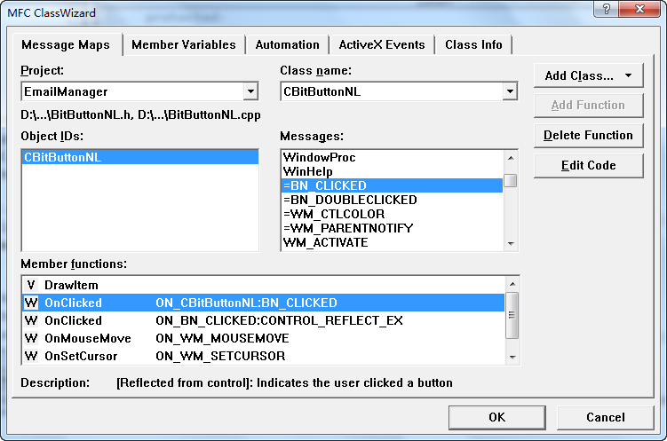
图9.20 为按钮类添加单击的响应

Slide 69
然后在ClassWizard为我们生成的代码中稍作修改，首先在类CBitButtonNL的头文件中找到单击的响应函数的声明：
//{{AFX_MSG(CBitButtonNL)
afx_msg BOOL OnSetCursor(CWnd* pWnd, UINT nHitTest, UINT message);
afx_msg void OnClicked();
//}}AFX_MSG
修改返回值类型如下：
//{{AFX_MSG(CBitButtonNL)
afx_msg BOOL OnSetCursor(CWnd* pWnd, UINT nHitTest, UINT message);
afx_msg BOOL OnClicked();
//}}AFX_MSG

Slide 70
同样，单击按钮的事件响应函数OnClicked()的定义出也需要修改返回值类型。在类CBitButtonNL的实现文件中找到单击事件的消息映射：
BEGIN_MESSAGE_MAP(CBitButtonNL, CButton)
//{{AFX_MSG_MAP(CBitButtonNL)
ON_WM_SETCURSOR()
ON_CONTROL_REFLECT(BN_CLICKED, OnClicked)
//}}AFX_MSG_MAP
END_MESSAGE_MAP()
修改消息映射为：
BEGIN_MESSAGE_MAP(CBitButtonNL, CButton)
//{{AFX_MSG_MAP(CBitButtonNL)
ON_WM_SETCURSOR()
ON_CONTROL_REFLECT_EX(BN_CLICKED, OnClicked)
//}}AFX_MSG_MAP
END_MESSAGE_MAP()

Slide 71
现在我们为响应函数OnClicked()添加播放声音的代码，如下：
好了现在来解释下为什么要做刚才的修改：
通常情况下，按钮的单击事件是由按钮所在的窗体或者对话框来负责处理，特殊情况下按钮也可以自己来处理被单击的事件。我们这里所做的工作就是：按钮为自己添加了单击时的声音。
但我们在按钮处理了单击的消息后还想让按钮所在的窗体或对话框来继续处理单击消息的话，ON_CONTROL_REFLECT和ON_CONTROL_REFLECT_EX就有所不同了。前者截取到消息后不会再把消息传递给父窗口，而后者可以完成这样的功能，后者的响应函数有返回值，是BOOL类型，返回false说明消息要继续传递给父窗口，返回true则不再允许消息继续传递。
ClassWizard无法为我们生成ON_CONTROL_REFLECT_EX映射，所以我们需要手动修改。

Slide 72
（2）鼠标在按钮上划过。
再来为按钮添加鼠标在按钮上划过时消息WM_MOUSEMOVE的响应函数OnMouseMove()，添加代码如下：
函数OnMouseMove()的实现看起来比较繁琐，实际上想要完成的检测和功能是很简单的：它要确定鼠标是在按钮上方、鼠标的左键还没有按下，两个条件同时满足才播放鼠标滑过时的声音。
鼠标左键有没有按下很好判断，可以借助于函数OnMouseMove()的参数nFlags，只要检查nFlags是否包含鼠标左键被按下的标志位MK_LBUTTON就可以了。

Slide 73
那么鼠标是否在按钮的上方要如何检测呢？只要判断鼠标所在的窗口与按钮这个特殊的“窗口”是不是同一个窗口就可以了，这里使用了函数WindowFromPoint()，用来获取指定点的窗口句柄。变量m_hWnd是继承自CWnd的成员变量，保存了按钮的句柄。
那么鼠标移过的声音开始播放了，又要什么时候停止呢？答案就是：鼠标离开按钮了。如何检测鼠标离开按钮的事件呢？这里就需要用到函数_TrackMouseEvent()了，此函数会在鼠标指针离开窗口或者在窗口上方悬停指定的时间后投递指定的消息。

Slide 74
该函数原型如下：
BOOL _TrackMouseEvent(
LPTRACKMOUSEEVENT lpEventTrack
);
参数lpEventTrack是结构TRACKMOUSEEVENT的指针，结构的成员如下：
typedef struct tagTRACKMOUSEEVENT {
DWORD cbSize;
DWORD dwFlags;
HWND hwndTrack;
DWORD dwHoverTime;
} TRACKMOUSEEVENT, *LPTRACKMOUSEEVENT;
各个结构成员的含义如下：
cbSize：指定此结构的大小。

Slide 75
我们使用的此函数会发送WM_MOUSELEAVE消息，所以我们现在该添加这个消息的捕获和响应了，添加过程如下：
为类CBitButtonNL添加私有成员函数OnMouseLeave的声明，如下：
LRESULT OnMouseLeave(WPARAM wParam, LPARAM lParam);
再添加消息映射：
然后实现它：
两个响应函数OnMouseMove()和OnMouseLeave()都调用了一个函数CancelHover()，是类CBitButtonNL的公有成员函数，定义如下：
此函数是用来修改一个类型为BOOL的变量m_bMouseOnButton，记录鼠标此时已经不再按钮上了。

Slide 76
9.3.4 自绘按钮
必须修改按钮的样式为“自绘”类型，我们才能为按钮添加图像和3D文本。

Slide 77
1.设置按钮样式
重载类的虚函数PreSubclassWindow()，代码填写如下：
类CWnd的成员函数ModifyStyle()用来修改窗口的样式，函数原型如下：
BOOL ModifyStyle(
DWORD dwRemove,
DWORD dwAdd,
UINT nFlags = 0
);
参数含义如下：
dwRemove：指定要移除的窗口样式。
类CWnd的成员函数GetFont()，用来获取当前的字体。虚函数PreSubclassWindow()完成的功能是：设置了自绘按钮的样式，初始化当前字体结构变量m_lf。

Slide 78
2.绘制按钮图像和文本
设置了自绘按钮样式后，我们再来重载函数DrawItem()，代码填写如下：
结构DRAWITEMSTRUCT包含了如何绘制控件或窗体的信息，定义如下：
typedef struct tagDRAWITEMSTRUCT {
UINT CtlType;
UINT CtlID;
UINT itemID;
UINT itemAction;
UINT itemState;
HWND hwndItem;
HDC hDC;
RECT rcItem;
DWORD itemData;
} DRAWITEMSTRUCT;
我们仅介绍一下函数中用到的结构成员：
itemState：指定自绘按钮发生的改变。ODS_SELECTED表示按钮被选中。
虚函数DrawItem()调用了我们自己实现的成员函数DrawTheBitmap()和DrawTheText()，设置按钮的图像和显示的文字。

Slide 79
9.3.5 头文件总览
头文件中包含了所有成员函数和成员变量的声明，如下：
我们自定义的继承于CButton的类CBitButtonNL到底提供了哪些功能函数，哪些可以被直接使用，在类的头文件中一目了然。

Slide 80
9.4 邮件管理程序示例
本节开始，我们就要应用前面讲解的知识，慢慢完成本章的示例了。包括各个功能模块的设计，然后将这些模块组合。本示例是基于对话框的应用程序，我们命名为EmailManager。在工程中添加类CBitButtonNL的头文件和实现文件。

Slide 81
9.4.1 程序主窗体
本小节将会完成程序主窗体界面和功能的设计，需要在类CEmailManagerDlg的头文件中加入文件包含指令，如下：
#include "BitButtonNL.h"
因为我们的按钮将要创建的变量就是CBitButtonNL类型的，所以当然要包含这个类的头文件才能使用这个类。其它的窗体只要用到了这个类，也同样需要包含这个文件。

Slide 82
1.窗体和界面图片设计
对话框ID修改为IDD_EMAILMANAGER_DIALOG，当然大家完全可以选择个短点的名字。添加按钮控件，并设计如图9.21所示：

Slide 83
图9.21 程序主窗体
这么设计的原因是笔者用“画图”工具绘制了图9.22所示的主窗体界面。所以按钮摆放在了对话框靠右下的位置。

Slide 84

图9.22 主窗体界面
需要注意的是：窗体的大小要和图片的大小一致，否则会出现图像显示不完整（窗体小于图片），或者图片重复显示（窗体大于图片）。将图片插入到工程中，ID修改为IDB_MBACK。
为按钮绘制3个状态下的图片，如图9.23所示。

Slide 85
图9.23 按钮不同状态下的界面设计
本示例的所有按钮，均使用这3个图片，插入工程，修改ID分别为：IDB_BTN_NORMAL、IDB_BTN_DOWN、IDB_BTN_HLIGHT。

Slide 86
2.导入按钮声音
寻找适合的按钮声音导入到工程文件中，我们这里选择WAV格式的音乐文件。两个音乐文件分别在鼠标单击和鼠标划过按钮时播放，修改声音文件的ID为IDR_WAVECLICK何IDR_WAVEMOVE，如图9.24所示。

Slide 87
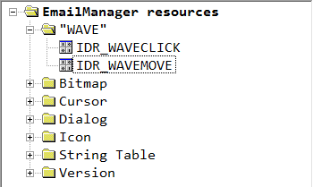
图9.24 导入声音文件

Slide 88
3.导入鼠标图像
同样，选择适合的鼠标图像导入到工程中，鼠标资源的文件后缀为cur，用在鼠标位于按钮之上时显示。修改鼠标图像资源的ID为IDC_CURSOR_HAND，如图9.25所示。

Slide 89
图9.25 导入鼠标图像

Slide 90
4.窗体美化
用向导为3个按钮创建变量，类型是CButton，如图9.26为“收件箱”按钮创建变量。

Slide 91
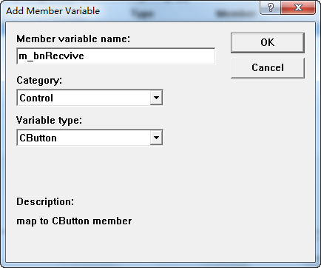
9.26 为按钮关联变量

Slide 92
其它按钮方法一样，“发件箱”按钮创建变量m_bnSend，“设置”按钮创建变量m_bnSet，然后在类CEmailManager的头文件中找到如下代码：
//{{AFX_DATA(CEmailManagerDlg)
enum { IDD = IDD_EMAILMANAGER_DIALOG };
CButton m_bnSet;
CButton m_bnSend;
CButton m_bnReceive;
//}}AFX_DATA
修改为：
//{{AFX_DATA(CEmailManagerDlg)
enum { IDD = IDD_EMAILMANAGER_DIALOG };
CBitButtonNL m_bnSet;
CBitButtonNL m_bnSend;
CBitButtonNL m_bnReceive;
//}}AFX_DATA

Slide 93
就是把类型修改一下而已，然后就可以用到我们在9.3节讲到的类CBitButtonNL了。同时为类CEmailManager添加保护的成员变量，如下：
在类CEmailManager的成员函数OnInitDialog()中添加初始化的代码，如下：
函数OnInitDialog()为主窗体设置背景，功能实现过程如下：
调用类CGdiObject的成员函数DeleteObject()，用来删除内存中的GDI对象（如果先前加载过GDI对象的话）。

Slide 94
我们还需要通过向导为类CEmailManager添加处理消息WM_CTLCOLOR的函数OnCtlColor()。消息WM_CTLCOLOR表明控件将要重绘，对，我们就是要重绘对话框，这样才能为对话框添加背景。使用类向导添加消息响应如图9.27所示。

Slide 95
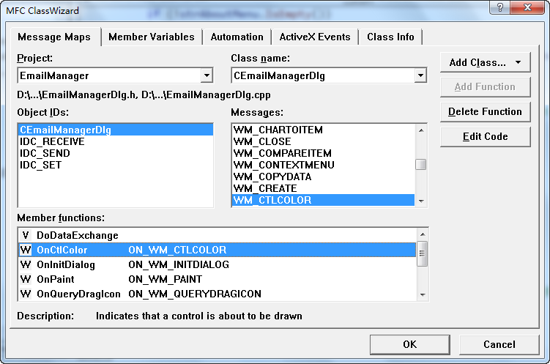
图9.27 使用类向导添加消息响应

Slide 96
为响应函数OnCtlColor()添加代码如下：
函数OnCtlColor()中，通过传入的参数nCtlColor类判断是否是对话框的颜色，是的话会调用类CDC的成员函数SetBkMode()设置背景模式，有两种模式：OPAQUE不透明，这是默认的背景模式；TRANSPARENT为透明模式。

Slide 97
5.按钮美化
接下来我们来美化一下窗口上“收件箱”、“发件箱”和“设置”按钮。在类CEmailManagerDlg的成员函数OnInitDialog()中继续添加代码，如下：
我们主要是调用类CBitButtonNL的成员函数设置了每个按钮的图像，字体和声音。按钮正常状态下的样子我们在本章开始的时候看过了，如图9.28为鼠标划过按钮时的效果。

Slide 98
图9.28 鼠标划过按钮
可以看到鼠标图标改变了，按钮的图片也变了。鼠标单击按钮时的效果如图9.29所示。

Slide 99
图9.29 鼠标单击按钮
同样发现，按钮的图片也改变了，这正是我们想要的效果。

Slide 100
6.导航按钮
（1）添加单击“收件箱”按钮的消息响应函数OnReceive()，代码如下：
CReceiveDlg是我们为“收件箱”对话框创建的类。响应函数OnReceive()负责显示“收件箱”对话框。
（2）添加单击“发件箱”按钮的消息响应函数OnSend()，代码如下：
CSendDlg是我们为“发件箱”对话框创建的类，并定义了2个公有的成员变量m_sender和m_sendPsd，分别保存登录邮箱用的用户名和密码。m_EM_username和m_EM_password是类CEmailManager的公有成员变量，用于保存登录邮箱用的用户名和密码。响应函数OnSend()负责“发件箱”对话框的显示。
（3）添加单击“设置”按钮的消息响应函数OnSet()，代码如下：
CSetDlg是我们为“设置”对话框创建的类，并定义了3个公有的成员变量m_ip、m_username和m_password，分别保存登录邮箱用的用户名、密码和POP3服务器IP。响应函数OnSet()负责“设置”对话框的显示。

Slide 101
9.4.2 设置窗体
为工程插入对话框资源，并修改ID为IDD_SET，为对话框创建类CSetDlg，如图9.30所示。

Slide 102
图9.30 为“设置”窗体创建类
在类CSetDlg的头文件中添加文件包含命令，如下：
#include "BitButtonNL.h"

Slide 103
1.窗体和界面图片设计
“设置”对话框的设计如图9.31所示，图示还包括了一些关键控件的ID号。

Slide 104
图9.31 “设置”对话框设计
pop3 IP、用户名和密码这3个看起来像是标签的控件实际上是按钮，只不过在资源管理器中将它们的styles属性设置了flat，如图3所示。

Slide 105
图9.32 按钮样式设置
用“画图”工具绘制图9.33所示背景。

Slide 106

图9.33 “设置”对话框背景图
将位图导入工程，并修改ID为IDB_SETBACK。

Slide 107
2.窗体美化
用ClassWizard为控件创建关联变量，修改按钮变量的类型为CBitButtonNL，如图9.34所示。

Slide 108
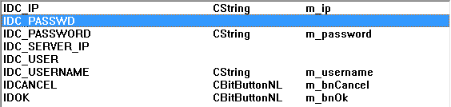
图9.34 控件创建的关联变量
在为类CSetDlg添加保护成员变量，如下：
使用ClassWizard为类CSetDlg添加消息WM_INITDIALOG的响应函数OnInitDialog()，方法如图9.35所示。

Slide 109
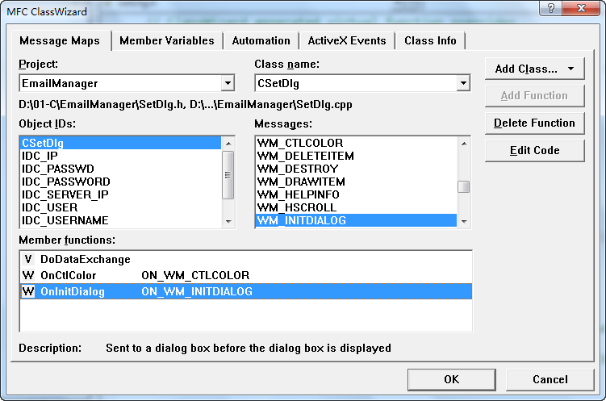
图9.35 添加消息处理
在函数OnInitDialog()中添加代码如下：
消息的处理函数OnInitDialog()为对话框设置了背景图像和对话框的标题。同样的方法添加对话框消息WM_CTLCOLOR的处理函数OnCtlColor()，添加代码如下：
运行程序就可以看到图像绘制到了对话框上。

Slide 110
3.按钮美化
接下来我们处理按钮“确定”和“取消”的美化，同样，在处理函数OnInitDialog()中添加如下代码：
处理函数添加的代码设置了按钮的图像、显示字体和声音。

Slide 111
4.修改程序的启动窗体
“收件箱”窗体弹出的时候会自动获取用户邮箱里的所有邮件，所以用户应该首先填写登录邮箱的一些信息，我们的程序在初次运行的时候，为了引导用户这么做，就先弹出“设置”窗体了。
为此，我们需要做的就是修改程序运行时的启动窗体，如下：
我们只是简单的创建了一个“设置”窗体对象，用if语句包含了向导为我们生成的程序主窗体显示的代码，条件是用户需要单击“设置”窗体的“确定”按钮。当然这里缺少了检测用户是否填写了信息的代码，以及检测填写信息是否合法的代码，在这里我们假设用户填写了合法的正确的信息。
本段代码还完成了信息的传递，即将对话框保存的用户名、密码等信息传递给了主窗体。

Slide 112
9.4.3 收件箱窗体
为工程插入对话框资源，并修改ID为IDD_RECVDLG，为对话框创建类CReceiveDlg。在类CReceiveDlg的头文件中添加文件包含命令，如下：
#include "BitButtonNL.h"

Slide 113
1.窗体和界面图片设计
“收件箱”对话框的设计如图9.36所示，图示还包括了一些关键控件的ID号。

Slide 114
图9.36 “收件箱”对话框设计
其中列表控件设置styles的view属性为Report，如图9.37所示。

Slide 115
图9.37 列表样式设置
用“画图”工具绘制图9.38所示背景。

Slide 116

图9.38 “收件箱”对话框背景图
将位图导入工程，并修改ID为IDB_RECVBACK。

Slide 117
2.窗体美化
用ClassWizard为控件创建关联变量，修改按钮变量的类型为CBitButtonNL，如图9.39所示。

Slide 118
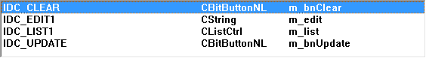
图9.39 控件创建的关联变量
在为类CReceiveDlg添加保护成员变量，如下：
使用ClassWizard为类CReceiveDlg添加消息WM_INITDIALOG的响应函数OnInitDialog()。在函数OnInitDialog()中添加代码如下：
消息的处理函数OnInitDialog()为对话框设置了背景图像和对话框的标题，以及列表控件的样式和标题头信息。函数SendMessage()，用来发送指定的消息到窗口，窗口自己的消息处理函数会处理这个消息，

Slide 119
它的原型如下：
LRESULT SendMessage(
HWND hWnd,
UINT Msg,
WPARAM wParam,
LPARAM lParam
);
参数含义如下：
hWnd：接收和处理消息的窗口句柄。
Msg：指定要发送的消息。

Slide 120
LVM_SETEXTENDEDLISTVIEWSTYLE消息用于为列表控件设置额外的样式。附加信息LVS_EX_FULLROWSELECT表示当列表项被选中时，会高亮显示，但这种样式只在列表控件为LVS_REPORT时才有效，就像我们在前面添加列表时修改的样式那样。

Slide 121
类CListCtrl的成员函数InsertColumn()，用来向列表控件中插入新的一列，原型如下：
int InsertColumn(
int nCol,
LPCTSTR lpszColumnHeading,
int nFormat = LVCFMT_LEFT,
int nWidth = -1,
int nSubItem = -1
);
参数含义如下：
nCol：新列的位置索引。

Slide 122
同样的方法添加对话框消息WM_CTLCOLOR的处理函数OnCtlColor()，添加代码如下：
运行程序就可以看到图像绘制到了对话框上。

Slide 123
3.按钮美化
接下来我们处理按钮“刷新邮箱”和“清空邮箱”的美化，同样，在处理函数OnInitDialog()中添加如下代码：
处理函数添加的代码设置了按钮的图像、显示字体和声音。

Slide 124
4.接收邮件
（1）为类CReceiveDlg添加一个带参数的构造函数，用来被创建对象时传入信息，函数编写如下：
g_strServer、g_strUser和g_strPsd是定义在类CReceiveDlg的实现文件中的全局变量，为CString类型。

Slide 125
（2）定义一个外部函数ReceiveMail()，用来接收所有的邮件，它不是类的成员，函数编写如下：
pWnd是在函数getMail()中被赋值的，函数getMail()是类CReceiveDlg的公有成员函数，定义如下：
函数getMail()主要用来开启一个线程，即我们上面编写的邮件接收函数ReceiveMail()，类CWnd的成员函数FromHandle()，用来返回一个CWnd对象的指针。

Slide 126
（3）WM_MY_GET是我们自定义的消息，响应函数会调用“正在处理中…”窗体显示一些信息。消息被定义在类CReceiveDlg的头文件中，如下：
#define WM_MY_GET (WM_USER +100)
同时在类CReceiveDlg中添加响应函数OnProgress()的声明，如下：
LRESULT OnProgress(LPARAM lparam, WPARAM wparam);
在类CReceiveDlg的实现文件中填写消息的映射，如下：
最后，我们定义响应函数OnProgress()如下：

Slide 127
响应函数OnProgress()根据消息WM_MY_GET的附加信息lparam决定做什么操作：
1：显示“正在处理中…”窗体，文本显示“正在连接邮箱服务器，\n请稍后……”。

Slide 128
类CWnd的静态成员函数FindWindow()，用来返回指定的CWnd类型指针，函数原型如下：
static CWnd* PASCAL FindWindow(
LPCTSTR lpszClassName,
LPCTSTR lpszWindowName
);
参数含义如下：
lpszClassName：一个指向窗口类名称字符串的指针，若为NULL的话，任何类名称均可匹配。

Slide 129
我们调用此函数就是为了获取“正在处理中…”窗体的指针，用户给这个窗体发送消息，通过类CWnd的成员函数SendMessage()，此函数会等到发送的消息被指定的窗口处理完了以后才返回。
类CListCtrl的成员函数InsertItem()，用来往列表控件中插入新的一项，并返回新项的位置，函数原型如下：
int InsertItem(
int nItem,
LPCTSTR lpszItem
);
参数的含义如下：
nItem：插入位置的索引。

Slide 130
类CListCtrl的成员函数，用来设置列表项的属性，原型如下：
BOOL SetItem(
int nItem,
int nSubItem,
UINT nMask,
LPCTSTR lpszItem,
int nImage,
UINT nState,
UINT nStateMask,
LPARAM lParam
);
参数含义如下：
nItem：需要被修改属性的列表项的索引。
lParam：一个32位应用程序为列表项指定的值，同样我们没有用到。

Slide 131
（4）那么我们如何在收件箱窗体显示的时候同时显示邮件呢？很简单，只要在窗体被初始化的时候调用getMail()就可以了，如下：

Slide 132
5.显示邮件内容的函数
邮箱中的所有邮件都会被列在表中，当用户单击列表中的邮件时，邮件内容会显示在“收件箱”窗体下的文本框中。那么，现在来添加列表被单击的消息响应函数，如图9.40所示。

Slide 133
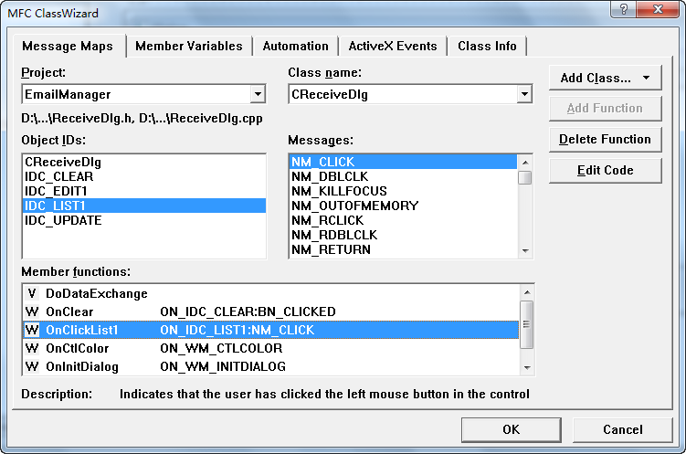
图9.40 添加列表被单击事件的处理函数

Slide 134
在事件处理函数OnClickList1()中添加代码，如下：
函数OnClickList1()所做的工作就是：定位到用户选择的项，将信件内容赋值到文本框变量中，然后调用类CWnd的成员函数UpdateData()将文本内容显示出来。
类CListCtrl的成员函数GetFirstSelectedItemPosition()，用来获取用户单击列表项的位置。成员函数GetNextSelectedItem()，用来获取指定位置的列表项。
邮件内容依据索引都被保存在了CStringArray类型的字符串数组中了，索引可以根据索引号找到相应邮件的内容。

Slide 135
6.清空、刷新邮箱
“清空邮箱”按钮并不是要真的将服务器邮箱里的所有邮件都清除，按钮的响应函数编写如下：
可以看出，函数只是清空了所有的列表项和文本框的内容而已。那么再来添加“刷新邮箱”按钮的响应函数，编写如下：
响应函数的代码只是比“刷新邮箱”多了一行，即调用了函数getMail()，重新获取了一次邮箱中的所有邮件，这个功能适用于收到新邮件的时候。

Slide 136
9.4.4 发件箱窗体
为工程插入对话框资源，并修改ID为IDD_SEND，为对话框创建类CSendDlg。在类CSendDlg的头文件中添加文件包含命令，如下：
#include "BitButtonNL.h"

Slide 137
1.窗体和界面图片设计
“发件箱”对话框的设计如图9.41所示，图示还包括了一些关键控件的ID号。

Slide 138
图9.41 “发件箱”对话框设计
IDC_CONTEXT编辑框控件的styles还设置了Multiline属性，方便用到编辑多行文本，如图9.42所示。

Slide 139
图9.42 编辑框样式设置
用“画图”工具绘制图9.43所示背景。

Slide 140

图9.43 “发件箱”对话框背景图
将位图导入工程，并修改ID为IDB_SENDBACK。

Slide 141
2.窗体美化
用ClassWizard为控件创建关联变量，修改按钮变量的类型为CBitButtonNL，如图9.44所示。

Slide 142
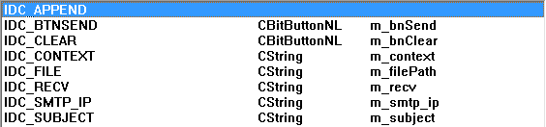
图9.44 控件创建的关联变量

Slide 143
在为类CSendDlg添加保护成员变量，如下：
使用ClassWizard为类CSendDlg添加消息WM_INITDIALOG的响应函数OnInitDialog()。在函数OnInitDialog()中添加代码如下：
消息的处理函数OnInitDialog()为对话框设置了背景图像和对话框的标题。同样的方法添加对话框消息WM_CTLCOLOR的处理函数OnCtlColor()，添加代码如下：
运行程序就可以看到图像绘制到了对话框上。

Slide 144
3.按钮美化
接下来我们处理按钮“发送邮件”和“重写邮件”的美化，同样，在处理函数OnInitDialog()中添加如下代码：
处理函数添加的代码设置了按钮的图像、显示字体和声音。

Slide 145
4.添加附件
添加单击按钮“…”的消息响应函数，如下：
响应函数会调用通用对话框类CFileDialog，创建类的对象，即“打开”文件对话框，用户选择要当做附件的文件后，单击“确定”按钮返回，我们会获取作为附件的文件的路径，填充到附件文本框中。效果如图9.45所示。

Slide 146
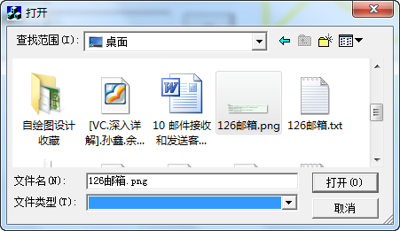
图9.45 “打开”文件对话框

Slide 147
5.发送、重写邮件
（1）添加单击“发送邮件”按钮的消息响应函数，如下：
函数处理了用户填写的信息，构成完整的邮件然后发送，有异常发生的时候还会弹出错误信息。
（2）添加“重写邮件”按钮的消息响应函数，如下：
可以看出，重写邮件只是将邮件的正文内容清空了，其它信息还保留着。

Slide 148
9.4.5 “正在处理中…”窗体
为工程插入对话框资源，并修改ID为IDD_PROGRESS，为对话框创建类CProgressDlg。在类CProgressDlg的头文件中添加文件包含命令，如下：
#include "BitButtonNL.h"

Slide 149
1.窗体和界面图片设计
“正在处理中…”对话框的设计如图9.46所示，图示还包括了一些关键控件的ID号。

Slide 150
图9.46 “发件箱”对话框设计
用“画图”工具绘制图9.47所示背景。

Slide 151

图9.47 “正在处理中…”对话框背景图
将位图导入工程，并修改ID为IDB_PROGRESS。

Slide 152
2.窗体美化
在为类CProgressDlg添加保护成员变量，如下：
使用ClassWizard为类CProgressDlg添加消息WM_INITDIALOG的响应函数OnInitDialog()。在函数OnInitDialog()中添加代码如下：
消息的处理函数OnInitDialog()为对话框设置了背景图像和对话框的标题。同样的方法添加对话框消息WM_CTLCOLOR的处理函数OnCtlColor()，添加代码如下：
运行程序就可以看到图像绘制到了对话框上。

Slide 153
3.信息显示
“正在处理中…”窗体主要是用来弹出显示信息的，没有按钮也不需要用户操作，因为它是自动弹出和关闭的。为类CProgressDlg添加公有的成员变量m_message，类型为CString。它在对话框被初始化的时候用到，如下：
很简单的调用了类CWnd的成员函数GetDlgItem()，获得指定ID控件的句柄。接着调用成员函数SetWindowText()，用来设置控件显示的文本信息。

Slide 154
9.5 小结
本章主要讲述了要如何制作一个邮件管理器。主要做了3方面的工作：使用第三方组件Jmail完成邮件的接收和发送；自定义继承于CButton的类CBitButtonNL完成对按钮美化的封装；协调邮件管理器的各个窗体。读者可以在此实例的基础上开发出更多的功能，当然也可以借用本实例的一些做法完善自己写的其它实例。

